Slide 1
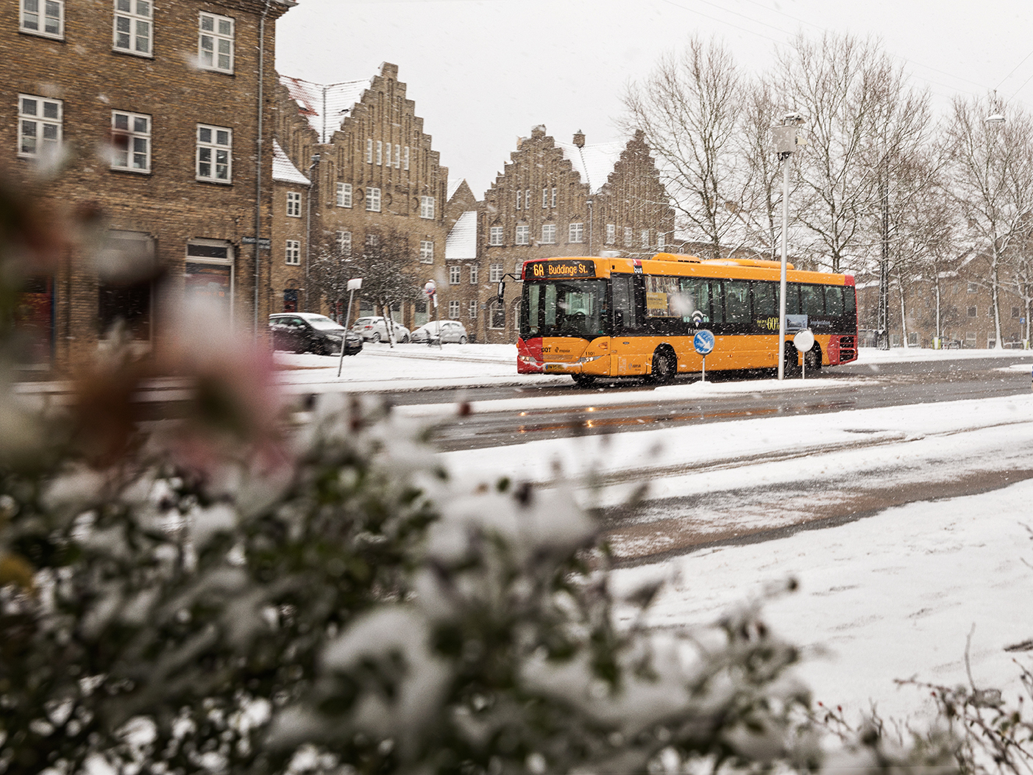
Møde i KKR S og H
1. og 3. februar 2021

Slide 2

Covid er en samfundskrise… for kollektiv transport er det især en indtægtskrise
Sundhedskrise
Virksomhedskrise
Indtægtskrise
Den kollektive transport skal holde åbent, men har meget få kunder.
Myndighederne opfordrer til at undgå kollektiv transport og erstatte korte ture med cykel eller gang.
Indtægtskrisen er størst der, hvor man havde flest kunder.
Beskæftigelseskrise
I den kollektive transport og i andre brancher forventes først normaltilstande i 2025

Slide 3
Vi har redskaberne til, at den kollektive transport også kan bidrage til samfundet fremover
Storkøbenhavn
Større byer
Uden for større byer
Problemer
Lang tid før kunder retur.
Færre ”tvangskunder”.
Massive trængselsudfordringer
Støj og møg i bykerner
Problemer, hvis vi både skal spare og investere.
Løsninger (mere service)
Tilpasning til sydhavnsmetro og letbane
Etablering af BRT-net
Fremkommelighedstiltag
Grøn omstilling – (færre driftsomkostninger)
Problemer
Nogen tid før kunder retur
Flere har bil.
Trængselsudfordringer.
Tiltrække virksomheder og arbejdskraft
Støj og møg i bykerner
Unge til uddannelse
Problem at spare og investere.
Løsninger (bedre sammenhæng)
BRT-lignende løsninger i købstæder
Sammenhæng i knudepunkter
Samarbejde med virksomheder om mobilitet
Grøn omstilling – (færre driftsomkostninger)
Problemer
Mindre problem med kundefrafald.
Flere har bil.
Adgang til strategiske net.
Unge til uddannelsen og frafald.
Løsninger (mere fleksibilitet)
Tror vi har de rigtige redskaber for at løse problemerne (nye services, flextur, plustur, m.v.)
Bedre sammenhæng til det strategiske net

Slide 4
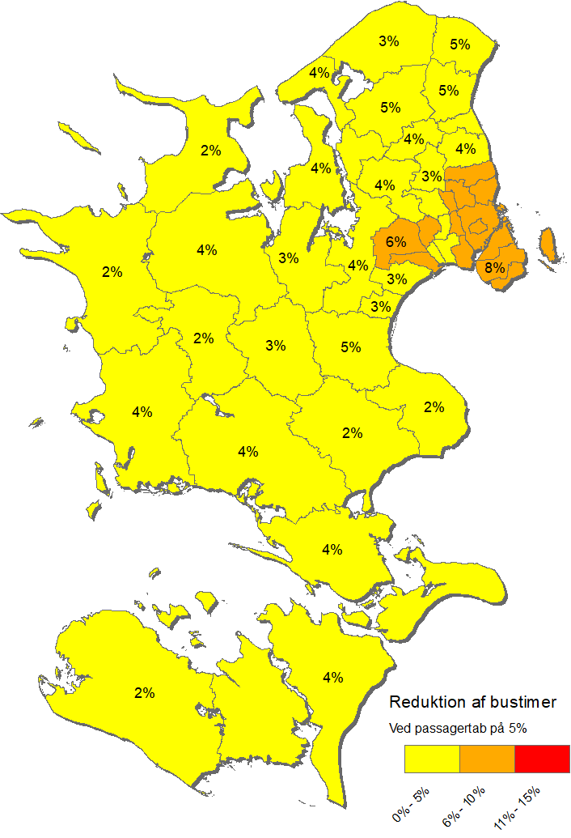
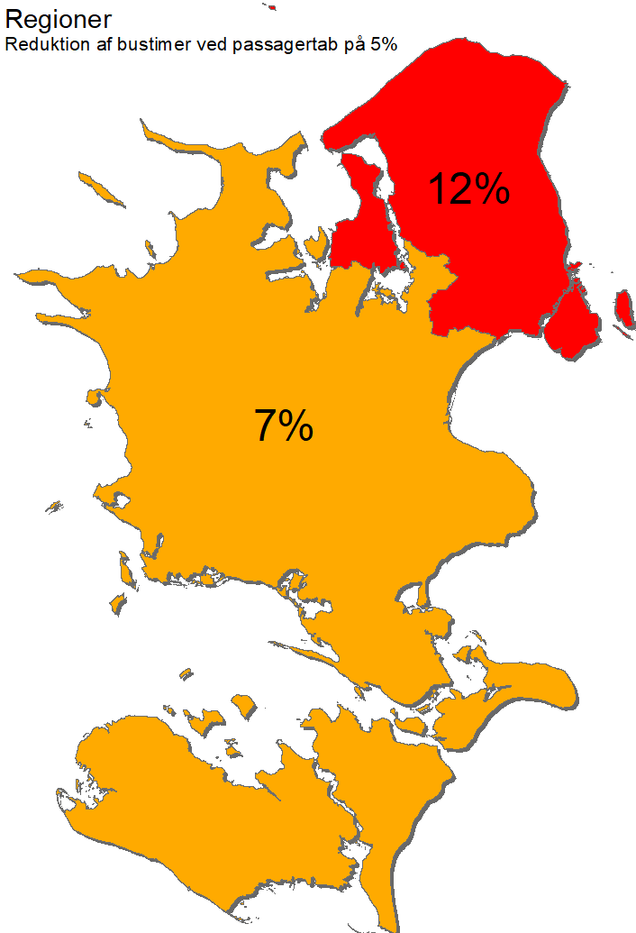
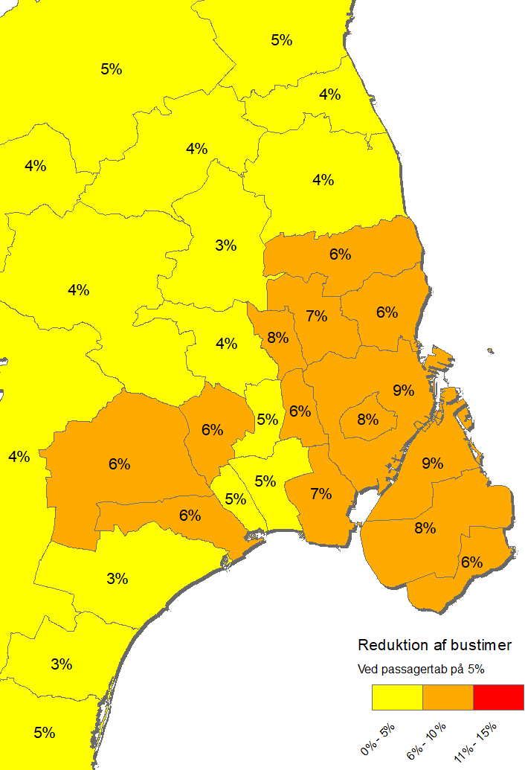
Der skal betydelige reduktioner i serviceniveau til for at dække en udgift til 5 pct. passagertab
Movias trafik ligger lige nu samlet i indeks 38.
Krisen har varet længere end vi troede – det tager flere år at få kunderne tilbage (2025)
Passagertab på 5 pct. (9 mio.kunder) giver årlig manko på 100 mio. kr. – reduktion i serviceniveau (sparevejen) vil betyde yderligere frafald af 13,5 mio.kunder
Movia går nu i dialog med forvaltninger i kommuner og regioner, så vi får fælles grundlag for at vurdere problemer og muligheder

